Slide 1



Муниципальное дошкольное образовательное автономное учреждение «Детский сад № 118 общеразвивающего вида с приоритетным осуществлением физического развития воспитанников «Дружба» г. Орска»
Дидактическая игра по финансовой грамотности для детей 5-7 лет
«Учимся экономить»
Подготовила: Шахматова Юлия Николаевна, воспитатель высшей квалификационной категории

Slide 2

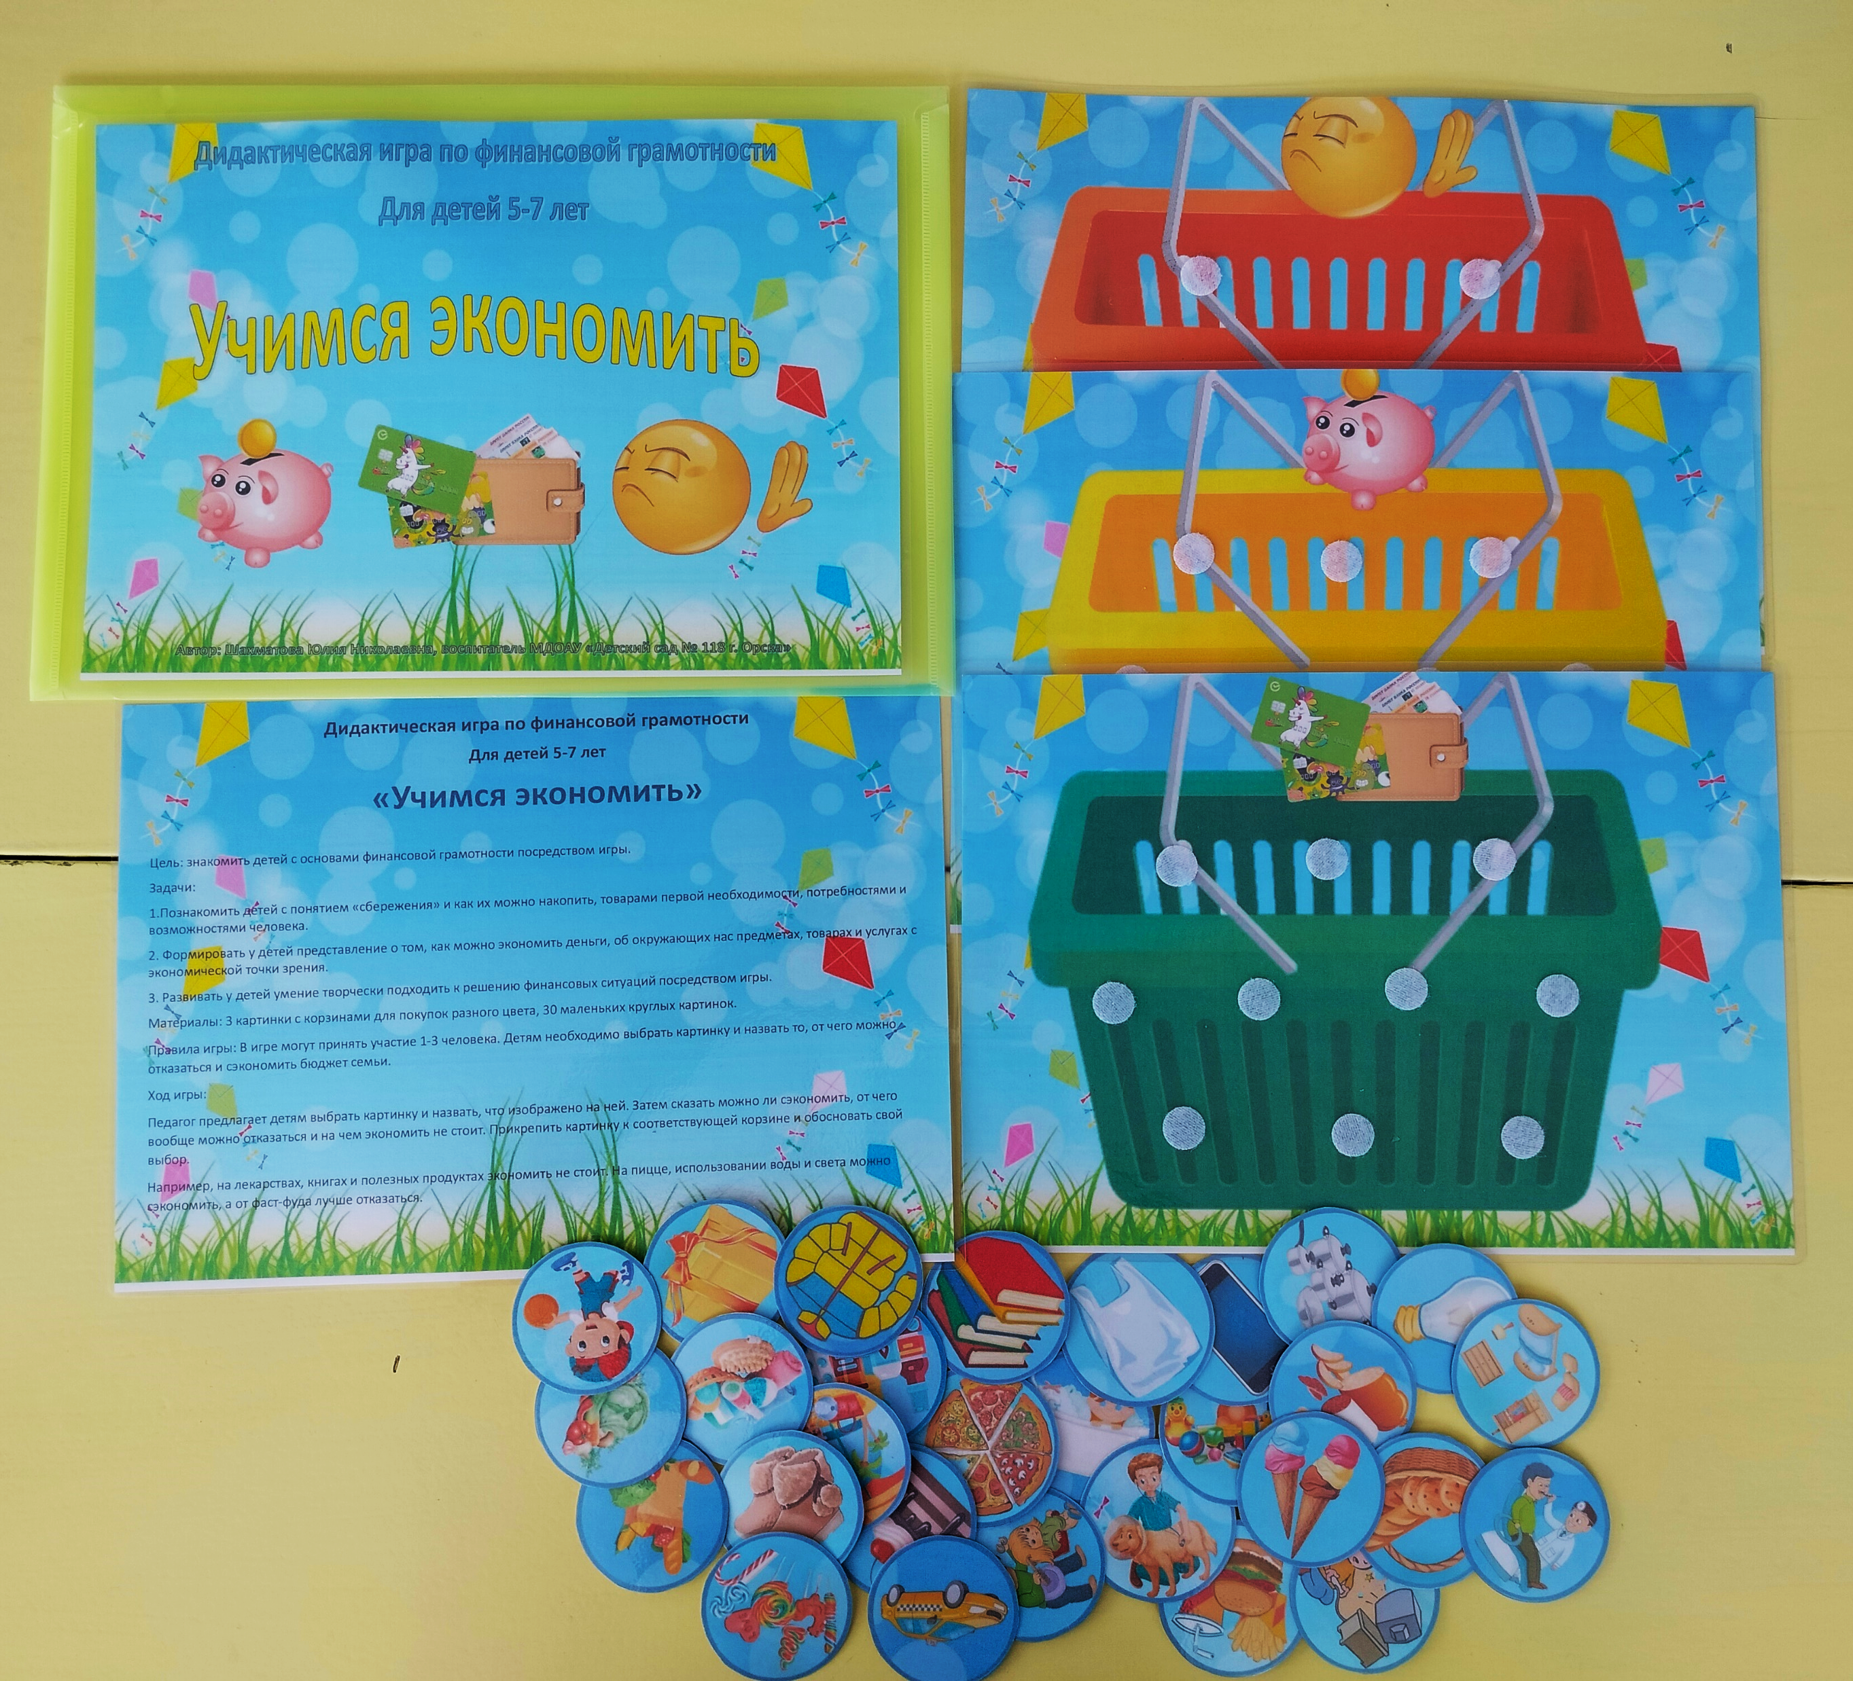

Цель игры:
знакомить детей с основами финансовой грамотности посредством игры.

Slide 3


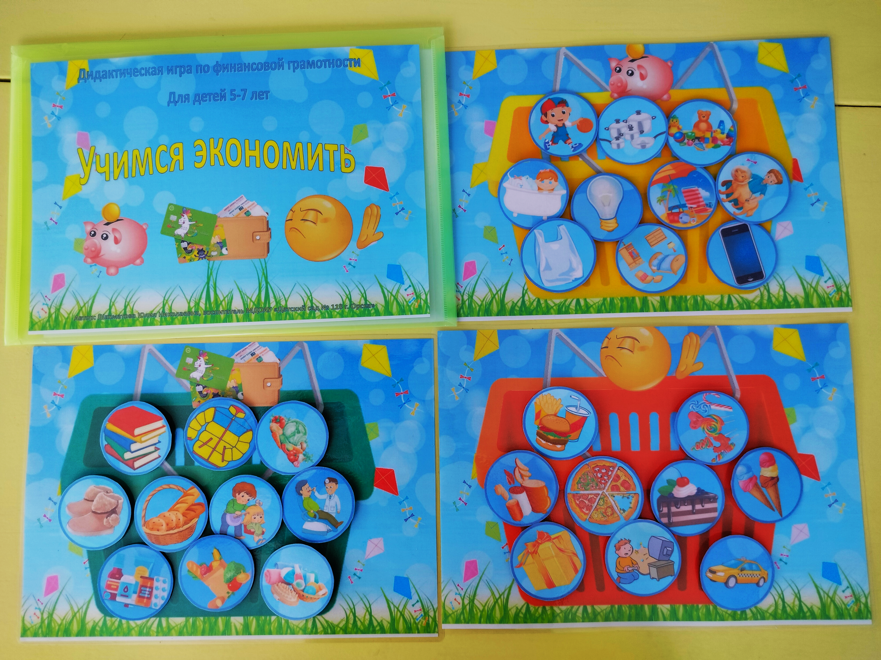
Задачи игры:
1.Познакомить детей с понятием «сбережения» и как их можно накопить, товарами первой необходимости, потребностями и возможностями человека.
2. Формировать у детей представление о том, как можно экономить деньги, об окружающих нас предметах, товарах и услугах с экономической точки зрения.
3. Развивать у детей умение творчески подходить к решению финансовых ситуаций посредством игры.

Slide 4
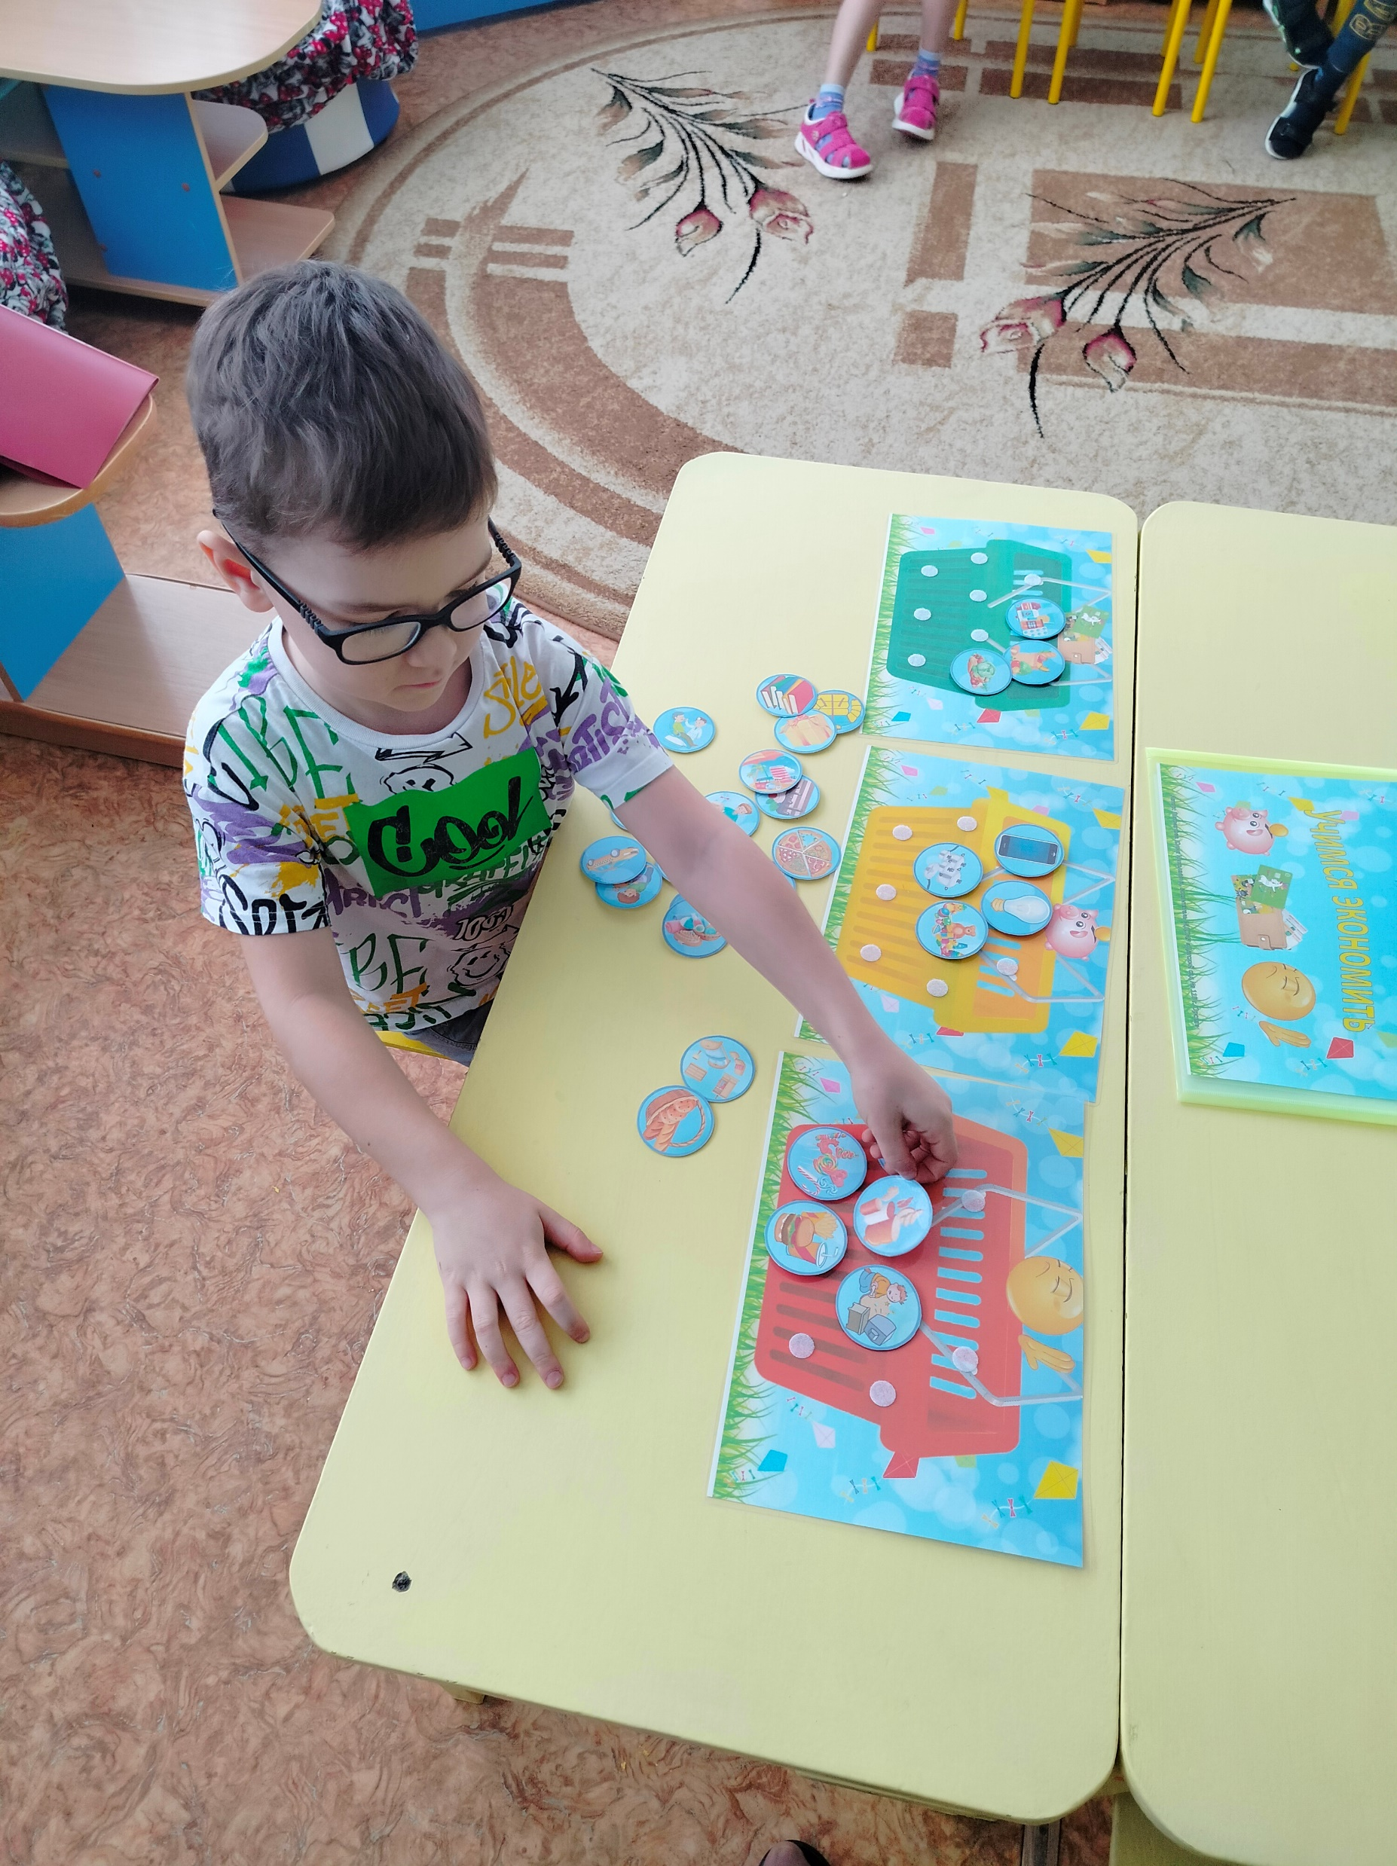
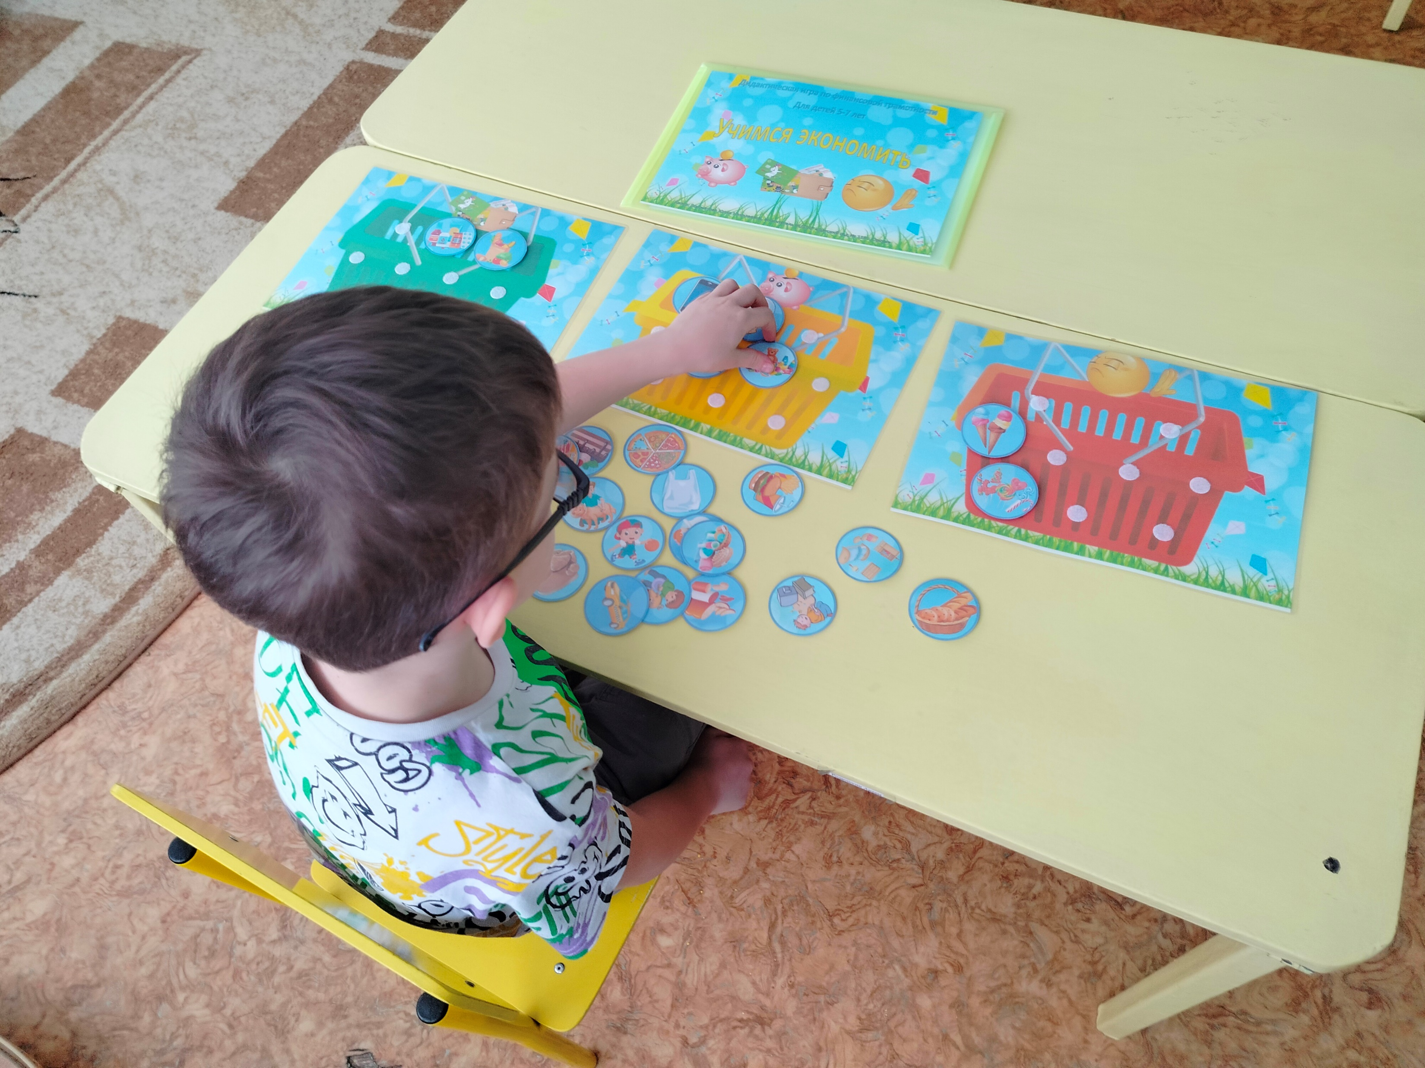
1 вариант игры
Педагог предлагает игрокам по очереди (или одному ребёнку) выбрать картинку и назвать, что изображено на ней. А затем порассуждать:
- можно ли как-то сэкономить при приобретении,
- от чего вообще можно отказаться, потому что приобретение не принесёт пользы,
- на чем экономить не стоит, так как это предметы первой необходимости.
После объяснения ребёнок прикрепляет картинку к соответствующей корзинке.

Slide 5
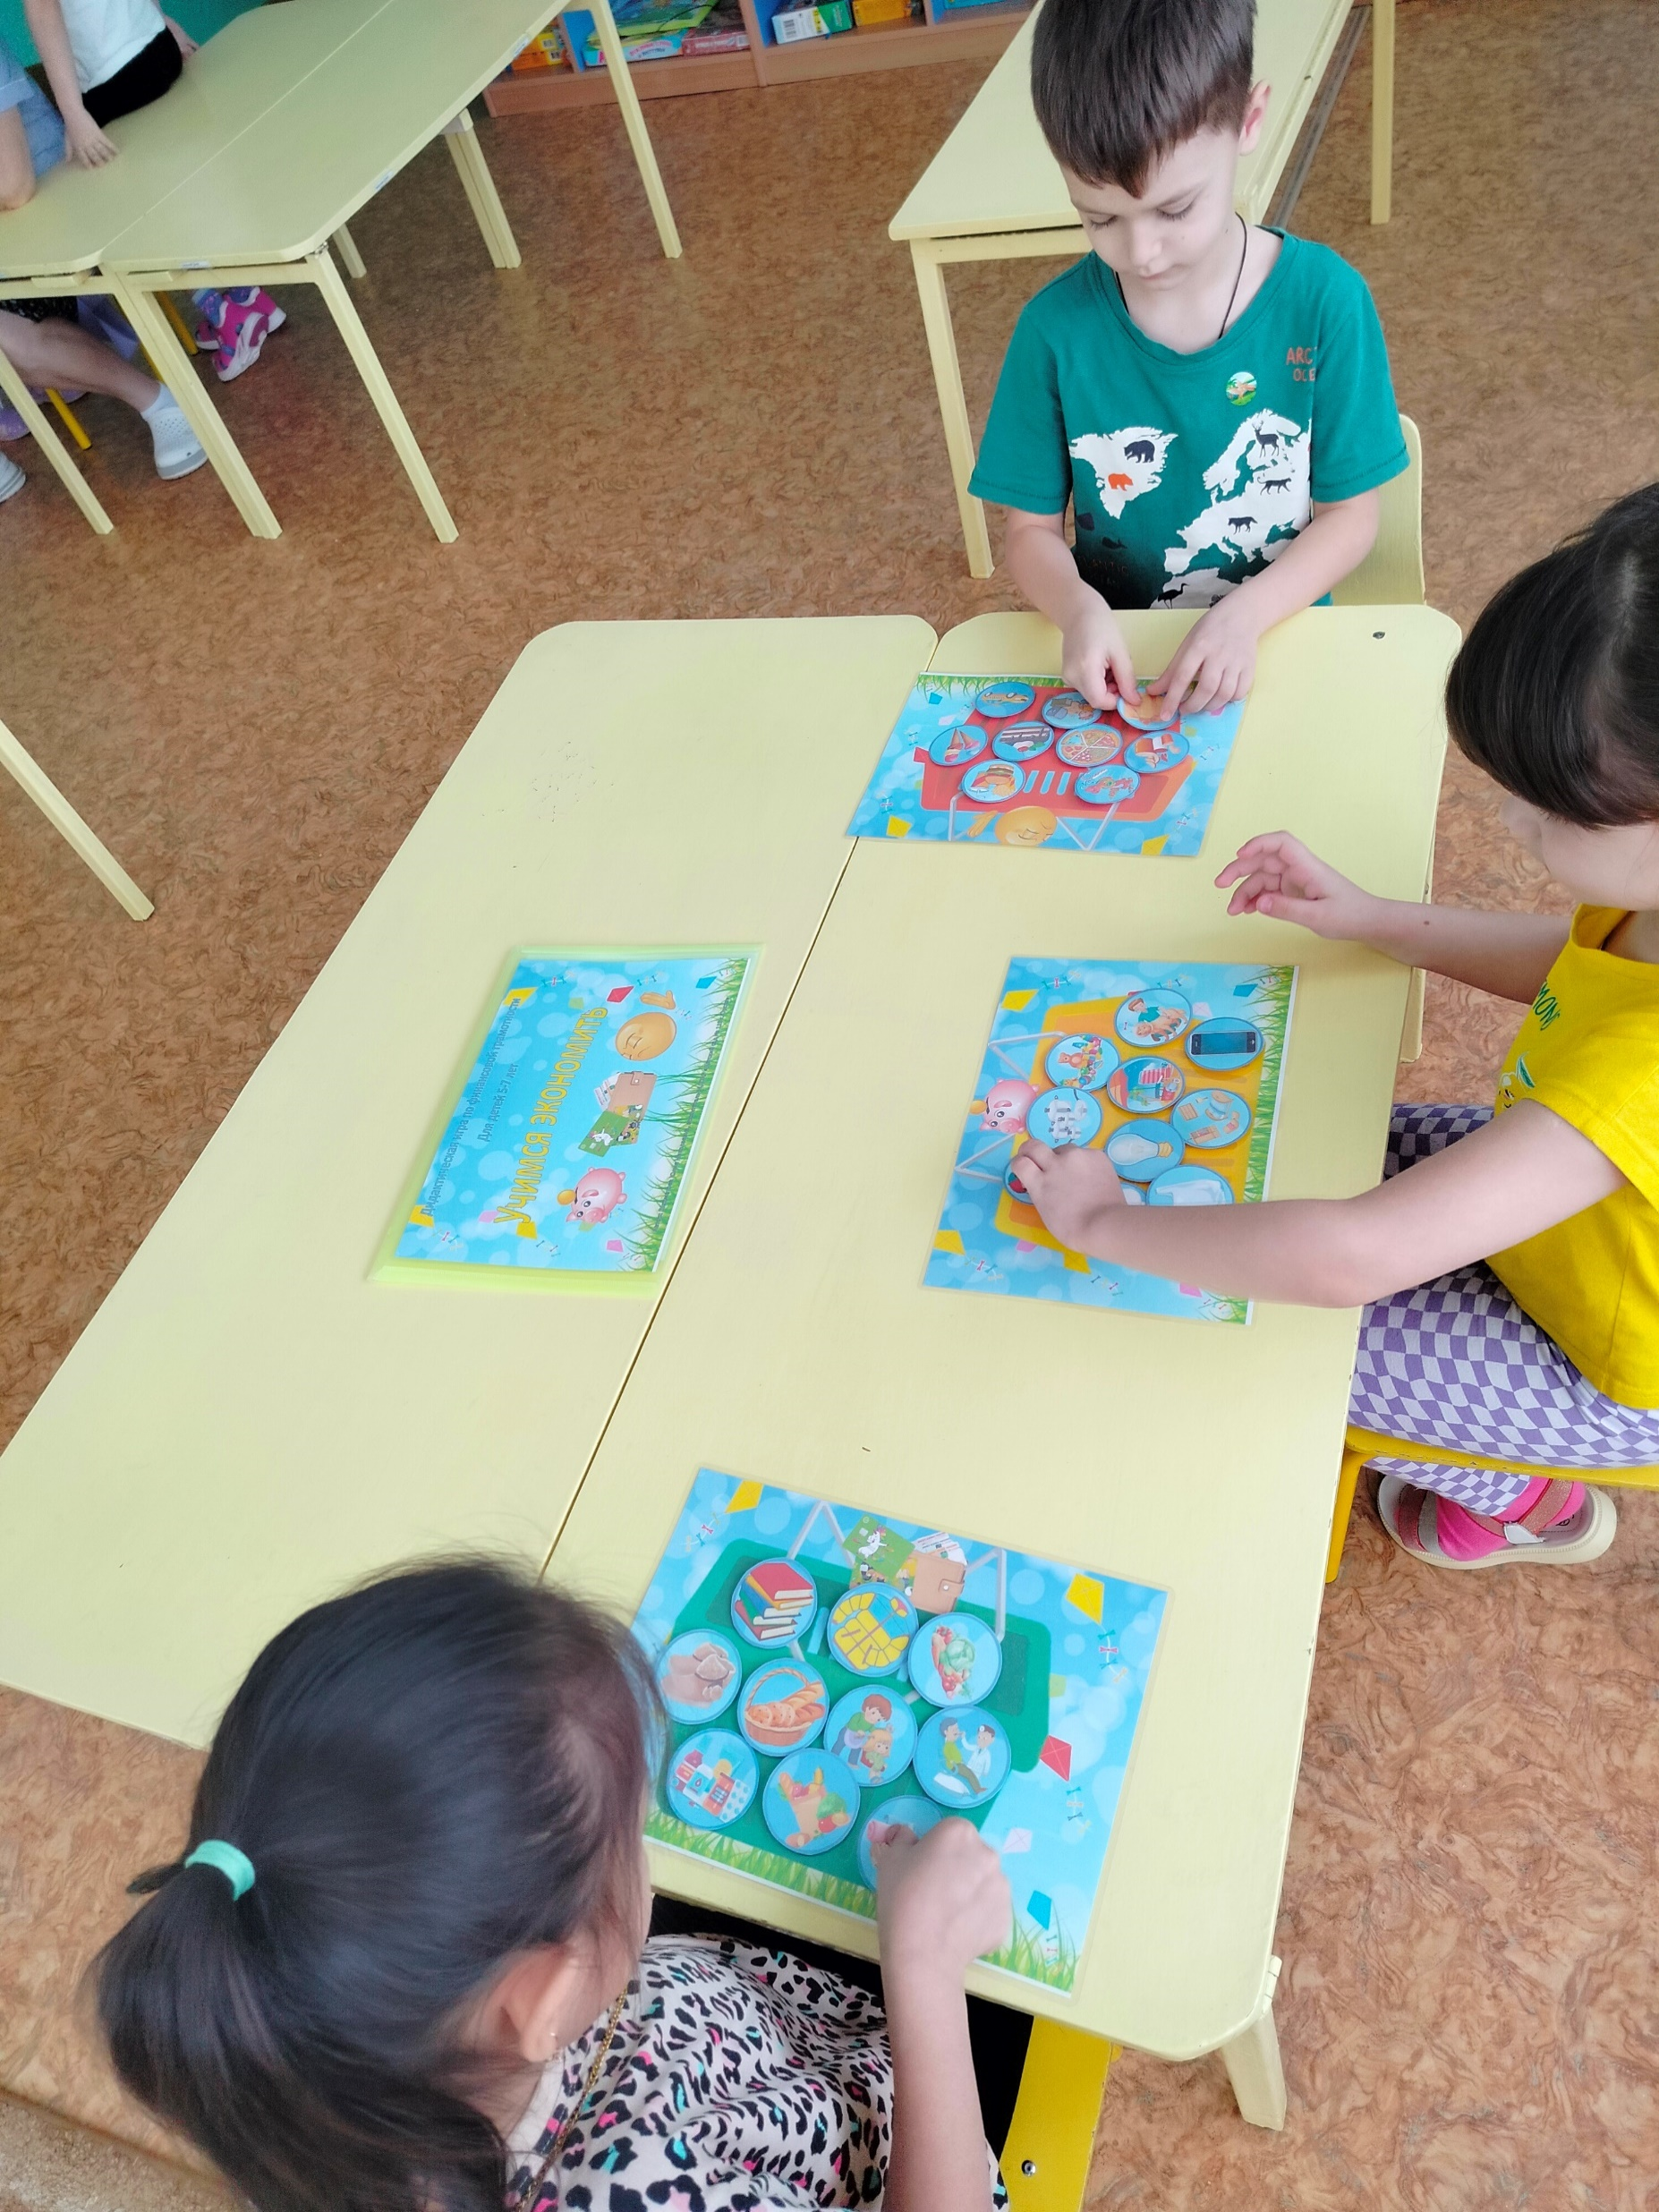
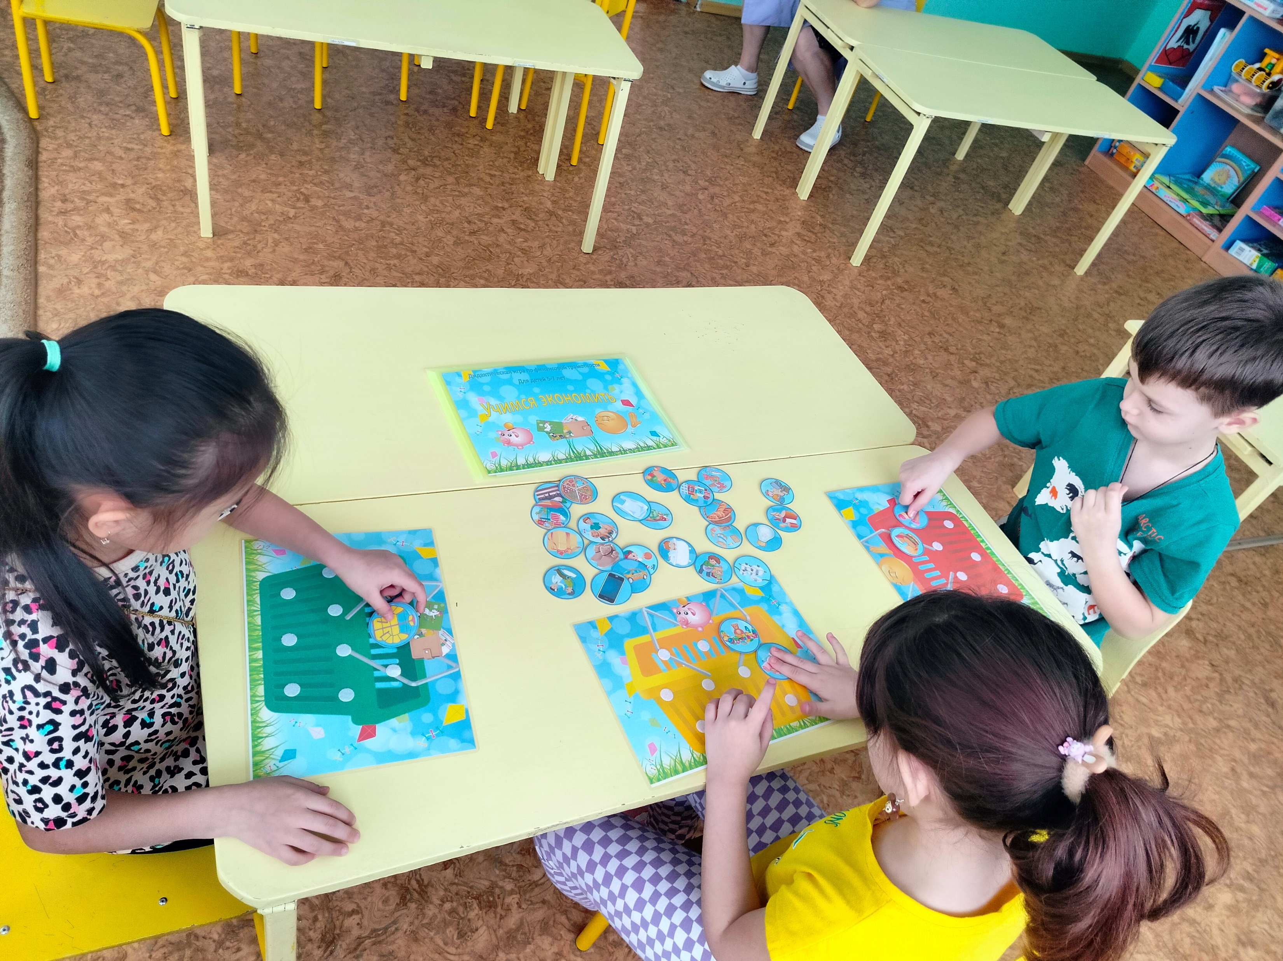
2 вариант игры
Педагог предлагает детям по очереди выбрать одну из больших карт с разноцветными корзинками. Затем каждый игрок по очереди выбирает ту маленькую картинку, которая подходит для его карты и объясняет свой выбор.
Ведущий (или игроки) оценивают правильность ответа. При правильном ответе игрок прикрепляет картинку к своей корзинке. При не правильном ответе картинка переходит ведущему (или убирается в конверт). Победителем считается игрок, у которого больше картинок.

